Slide 1
极简书房改造 · ⼊住使⽤与维保⼿册 · v1
极简书房 · 使⽤与维保⼿册
20 m² · Japandi · v1
交给 业主 · ⻓期保养指南
使⽤寿命（设计）
核⼼养护周期
预估年维护成本
8-10 年
季度
¥600-¥1,200
Studio Copilot · 2026-04-15 · for 业主⽇常使⽤
1

Slide 2
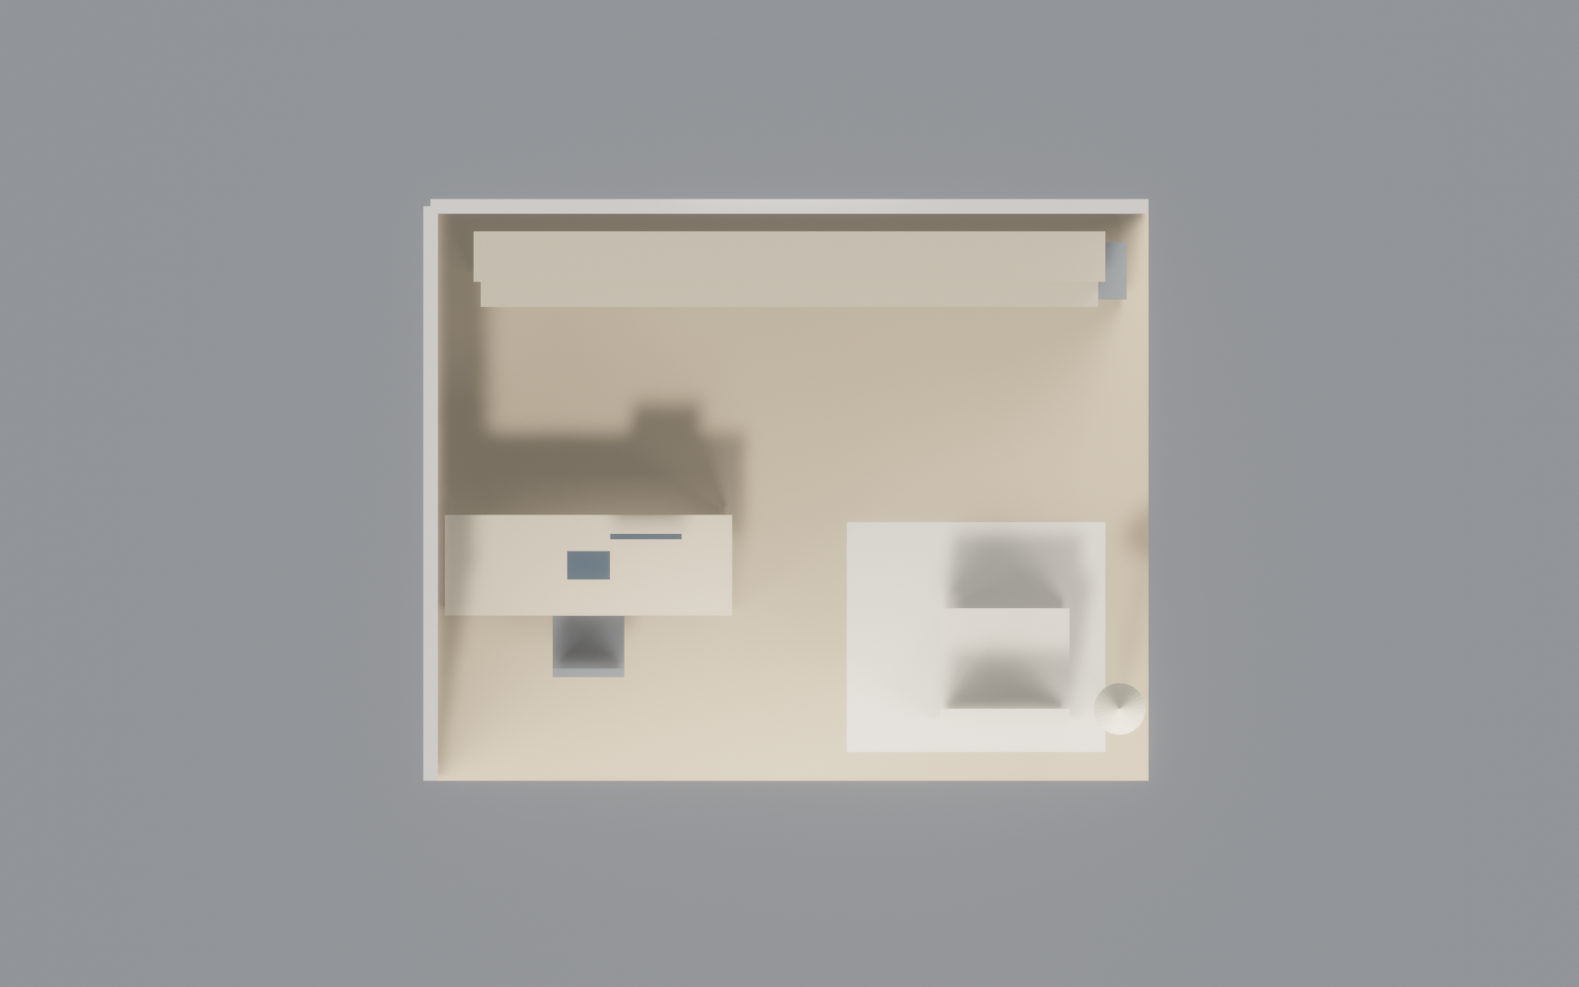
极简书房改造 · ⼊住使⽤与维保⼿册 · v1
空间使⽤分区
书墙区：500 册容量 · 底柜隐藏收纳（建议放杂物 /
打印机 / 季节⾐物）
⼯作区：⾯⻄ · 下午光好 · 双屏布置 · 桌下理线
阅读⻆：东南⻆ · 单⼈沙发 + 落地灯 · 地毯围合
⾛道：中间 1.2 m，不放物件（动线关键）
Studio Copilot · 2026-04-15 · for 业主⽇常使⽤
2

Slide 3

极简书房改造 · ⼊住使⽤与维保⼿册 · v1
书墙⽇常使⽤
承重：每层 50 kg，满书放⼼
顺序：建议按主题或颜⾊分层（视觉更统⼀）
防
尘：上层和顶格建议 2 个⽉擦⼀次（鸡⽑掸 + ⼲布）
防潮：南⽅梅⾬季放⼀包防潮剂在每层⻆
底柜：push 磁吸⻔，轻按开合，不要硬拉（磁吸 3-5
Studio Copilot · 2026-04-15 · for 业主⽇常使⽤
3
年后需换）

Slide 4
极简书房改造 · ⼊住使⽤与维保⼿册 · v1
家具耗材与补给
物品
周期
品牌/规格建议
成本
防潮剂
每 3 ⽉换
书墙每层 1 袋
¥50
地毯清洁
每年 1-2 次
⼲洗 / 上⻔洗
¥200-¥400
⽊家具保养油
每 6 ⽉
⽩橡⽊专⽤蜡油
¥120
落地灯灯泡
坏则换
E27 LED 9W 2700K 可调光
¥40/个
台灯灯泡
坏则换
LED 12W 4000K
¥30/个
沙发布套清洁
每年 1 次
可拆洗 / ⼲洗
¥150
墙漆补刷
3-5 年
原奶⽩⾊保留⾊卡
¥800
Studio Copilot · 2026-04-15 · for 业主⽇常使⽤
4

Slide 5
极简书房改造 · ⼊住使⽤与维保⼿册 · v1
每⽇ / 每周清洁 SOP
频率
任务
时⻓
每⽇
桌⾯擦拭 · 椅⾯清理 · 废纸篓清倒
2 min
每周
地板扫除 + 拖地 · 书墙擦灰 · 沙发拍打
20 min
每⽉
地毯吸尘深度 · 落地灯灯罩擦拭 · 窗户
40 min
每季
书架上层除尘 · 家具保养油 · 防潮剂更换
60 min
每年
墙⾯检查 · 地板打蜡 · 布艺整体清洗
半天
Studio Copilot · 2026-04-15 · for 业主⽇常使⽤
5

Slide 6
极简书房改造 · ⼊住使⽤与维保⼿册 · v1
能耗预估
设备
功率
使⽤时⻓
⽉耗电
顶棚⾯板灯 ×2
72W
4 h/天
8.6 kWh
书墙洗墙灯 ×6
60W
2 h/天
3.6 kWh
⼯作桌台灯
12W
6 h/天
2.2 kWh
落地灯
9W
3 h/天
0.8 kWh
显示器 + 笔记本
80W
8 h/天
19.2 kWh
合计⽉耗电
~34 kWh
⽉电费
~¥20 (按 0.6 元/度)
Studio Copilot · 2026-04-15 · for 业主⽇常使⽤
6

Slide 7
极简书房改造 · ⼊住使⽤与维保⼿册 · v1
安全与防范
⻛险
措施
书墙倾倒
顶部 L ⻆铁已固定天花⻰⻣，不要⾃⾏拆
插座过载
⼯作桌插座总功率 ≤ 1500W，不要串接热⽔壶等⼤功率设备
地毯打滑
底部已加防滑垫，每年检查⼀次
落地灯磕碰
底座 2 kg 配重，正常使⽤不会倒
⽕灾
书房⽆明⽕，但纸书密集 → 楼层烟感必须通电
Studio Copilot · 2026-04-15 · for 业主⽇常使⽤
7

Slide 8
极简书房改造 · ⼊住使⽤与维保⼿册 · v1
维保供应商（请⾃⾏补⻬）
服务
供应商
电话
服务周期
⽊家具维修
______
______
按需
墙漆补刷
______
______
3-5 年
地板保养
______
______
年度
布艺清洗
______
______
年度
灯具维修
______
______
按需
智能家居调试
______
______
按需
Studio Copilot · 2026-04-15 · for 业主⽇常使⽤
8

Slide 9
极简书房改造 · ⼊住使⽤与维保⼿册 · v1
常⻅问题处理
现象
原因
处理
书墙轻微晃动
顶部螺栓松动
拧紧 L ⻆铁膨胀螺栓
搁板轻微下沉
书过满超载
中段⽴柱加托 / 减书
磁吸⻔关不紧
磁吸⽼化 / 错位
更换磁吸扣（¥20/个）
落地灯闪烁
灯泡或调光器
换灯泡 → 换调光模块
墙漆局部污渍
渗⾊
细砂纸轻磨 + 原⾊补刷
地板缝开裂
⼲燥季节
加湿器 + 季节性微收缩正常
Studio Copilot · 2026-04-15 · for 业主⽇常使⽤
9

Slide 10
极简书房改造 · ⼊住使⽤与维保⼿册 · v1
使⽤仪表盘建议
建议每⽉快速⾃检 5 分钟
✓
书架稳固性（晃⼀下）
✓
灯具全亮
✓
插座全通
✓
⽆明显污渍 / 裂痕
✓
防潮剂颜⾊（蓝=⼲ / 粉=湿，需换）
7×24 ⽅案⽀持：任何使⽤问题 → Studio Copilot 设计团队远程答疑
Studio Copilot · 2026-04-15 · for 业主⽇常使⽤
10

